Slide 1
BM-Schnuppertag Herzlich willkommen am BBZ Solothurn-Grenchen! Donnerstag, 5. Dezember 2024

Slide 2
Who is who?
Chantal Hohermuth Abteilungsleiterin Berufsmaturität KBS Solothurn
Jürg Viragh Leiter BM Technik Rektor GIBS Solothurn

Slide 3
Gliederung
Berufsbildungszentren (BBZ) Kanton Solothurn
Vorteile einer BM
Ausbildungsübersicht
Mögliche Weiterbildungen
Bildungsziele der BM
Voraussetzungen
BM-Modelle & Ausrichtungen
BM Technik
BM Wirtschaft
Aufnahmeverfahren
Zusammenfassung

Slide 4
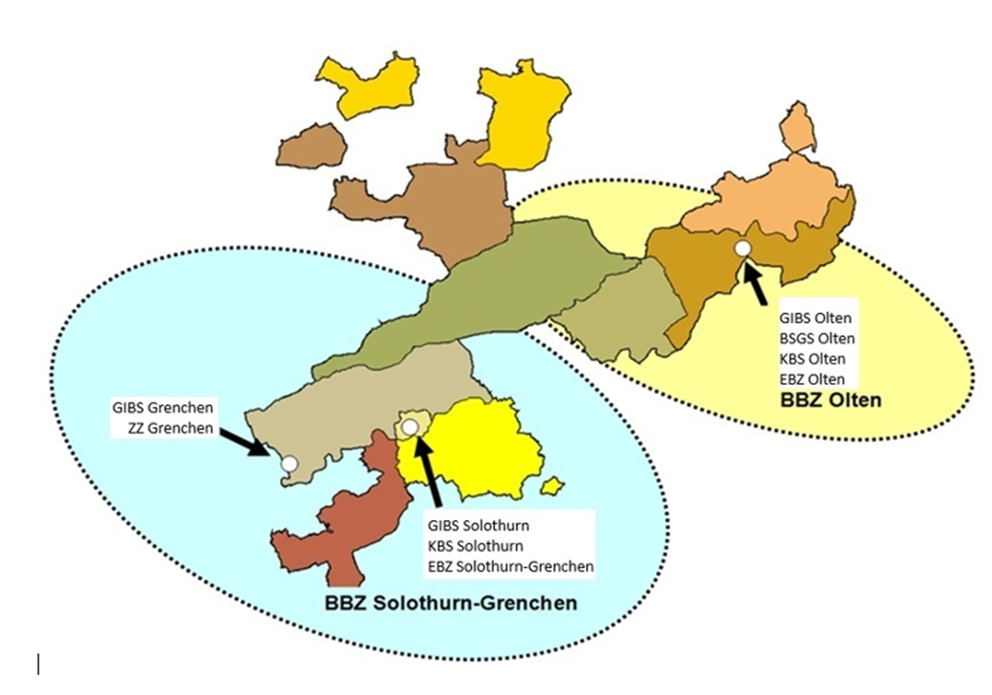
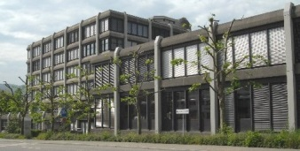
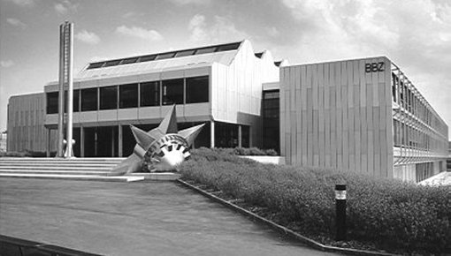
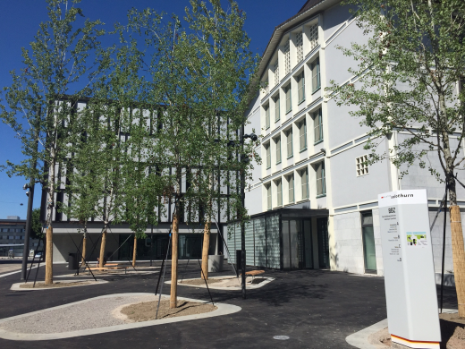
Berufsbildungszentren im Kanton Solothurn

Slide 5
Was sind die Vorteile einer Berufsmaturität?
Alternative zum gymnasialen Weg
Ein dualer Bildungsweg: 1 Lehrgang = 2 Ausweise (EFZ und Matur)
Verbindung von Theorie und Praxis
Berufsabschluss und Eintrittsticket für eine Fachhochschule

Slide 6
Ausbildungsübersicht
Hochschulstufe
Höhere Berufsbildung
Höhere Fachprüfungen
Höhere Fachschulen (HF)
Fachhochschulen (FH)
Pädagogische Hochschule
Universitäten und ETH
Tertiärstufe
Berufsprüfungen
Berufsorientierte Weiterbildung
Sekundarstufe II
Berufsmaturität (BM 2) 1 Jahr
Fachmaturität 1 Jahr
Nachholbildung (z.B. Berufsabschluss ohne formalen Bildungsgang)
Berufliche Grundbildung
Eidg. Berufsattest (EBA), 2 Jahre
Berufliche Grundbildung Eidg. Fähigkeitszeugnis (EFZ) 3 od. 4 Jahre Betriebe, Berufsfachschulen
Fachmittelschule FMS 3 Jahre
Gymnasium gymnasiale Maturität 4-5 Jahre
BM1
Allgemeinbildende Schulen
Brückenangebote (z.B. 10. Schuljahr oder Vorlehre)
Sek I
Volksschule (Sekundarstufe I)

Slide 7
Mögliche Weiterbildungen
Fachhochschulen (FH) – Ausrichtung Wirtschaft
z.B: Betriebsökonom/-in; Business Administration (International Management); Business Information Technology; Wirtschaftsinformatiker/-in; Wirtschaftsingenieur/-in; Wirtschaftsjurist/-in
Fachhochschulen (FH) – Ausrichtung Technik
z.B: Architekt/-in; Automobilingenieur/-in; Geomatiker/-in; Informatiker/-in; Landwirtschaftsarchitekt/-in; Life Science; Raumplaner/-in; Verkehrsingenieur/-in; Elektroingenieur/-in; Gebäudetechniker/-in; Lebensmittelingenieur/-in; Umweltingenieur/-in; Maschineningenieur/-in

Slide 8
Mögliche Weiterbildungen
Pädagogische Hochschule (PH)
Ergänzungsprüfung erforderlich
Passerelle zur Universität / ETH Angebot an der Kantonsschule in Solothurn Dauer: 1 Jahr mit Ziel gymnasiale Maturität

Slide 9
Bildungsziele
Breite Allgemeinbildung
Studierfähigkeit
Basis für lebenslange Weiterbildung
Grössere Chance auf dem Arbeitsmarkt
Gute Voraussetzung auf Stellen in höheren Positionen

Slide 10
Voraussetzungen
Schulisch
In der Regel gute bis sehr gute Schüler und Schülerinnen in der Sekundarschule E
Begabung und Freude an Sprachen und Mathematik
Persönlich
engagiert, fleissig, diszipliniert, teamfähig, zuverlässig, organisiert, kommunikativ, innovativ, kreativ, gewissenhaft

Slide 11
Weitere Voraussetzungen für den Unterricht
Tastaturschreiben: Beherrschen des 10-Finger-Systems
Umgang mit Notebook/Tablet und Office365

Slide 12
BM-Modelle
Lehrbegleitend (BM 1)
Nach der Lehre (BM 2)
Additiv
(z.B. BMTE)
Integrativ
(z.B. BMWI)
Vollzeit
(z.B. BMTE)
Teilzeit
(z.B. BMWI)
Additiv
(z.B. TALS)
Integrativ
(z.B. WD)
Vollzeit
(z.B. TALS)
Berufsbegleitend
(z.B. WD-W)

Slide 13
Berufsmaturitätsausrichtungen
BM-Koordinator:in
Koordination mit FMS
TALS
ARTE
GESO
WD
Technische BM
Gestalterische BM
Kaufmännische
Kaufmännische
GIBS Olten GIBS Solothurn
GIBS Olten
KBS Olten KBS Solothurn
GIBS Olten GIBS Solothurn
GIBS Olten
KBS Olten KBS Solothurn

Slide 14
BM-Fächer Ausrichtung Technik
Deutsch (Grundlagenbereiche)
Französisch
Englisch
Mathematik
Naturwissenschaften Chemie und Physik (Schwerpunktfächer)
Mathematik
Geschichte und Politik (Ergänzungsbereiche)
Wirtschaft und Recht
IDA (Interdisziplinäres Arbeiten)

Slide 16
Technik, Architektur, Life Sciences
Additives Modell (BM 1)
Stammklasse im Beruf
+ BM Klasse
Dauer: 4 Jahre
Fachunterricht
+ 1 Tag BM Unterricht
Umfang: 1440 Lektionen

Slide 17
BM-Fächer Typ Wirtschaft
Deutsch (Grundlagenbereiche)
Französisch
Englisch
Mathematik
Finanz- und Rechnungswesen (Schwerpunktfächer)
Wirtschaft und Recht
Geschichte und Politik (Ergänzungsbereiche)
Technik und Umwelt
IDA (Interdisziplinäres Arbeiten)

Slide 18
Wirtschaft & Dienstleistungen (BM 1)
Integratives Modell
Reine BM-Klasse mit Fach- und BM-Unterricht
Dauer: 3 Jahre
Unterricht 2 Tage
+ 2 Sprachaufenthalte
+ Sprachzertifikate

Slide 19
Aufnahmeverfahren
Prüfungsfreie Aufnahmen
Sekundarschule E: mind. 4,7 (5. Semester) in den Fächern Deutsch, Fremdsprachen (F und‏ E) und Mathematik (2x)
Promotion im Gymnasium (MAR)
Voraussetzungen eines anderen Kantons erfüllt

Slide 20
Aufnahmeverfahren
Prüfung
Deutsch, Fremdsprachen (Französisch, Englisch) Mathematik
Lehrerurteil: 0 od. 1 Noten-Punkt möglich
Bestehensnorm: 16 Punkte (BMWI / BMTE)
Der Prüfungsstoff richtet sich nach den Eckwerten der Sekundarstufe 1.
Eine bestandene Aufnahmeprüfung bleibt für immer gültig!

Slide 21
Aufnahmeverfahren
Anmeldeschluss BM
Gilt für prüfungsfreie Aufnahme und Aufnahme mit Prüfung
Montag, 24. Februar 2025 Es gilt das Datum des Poststempels
Prüfungen
Montag, 17. März 2025 (1. Teil) und Dienstag, 18. März 2025 (2. Teil)

Slide 22
Zusammenfassung
1 Lehrgang - 2 Ausweise
Verbindung von Theorie und Praxis
Berufsfähigkeit
Studierfähigkeit FH
Mehrwert auf dem Arbeitsmarkt
Notes:
Vier Gründe die für die BM sprechen:...

Slide 23
Fragen ?

Slide 24
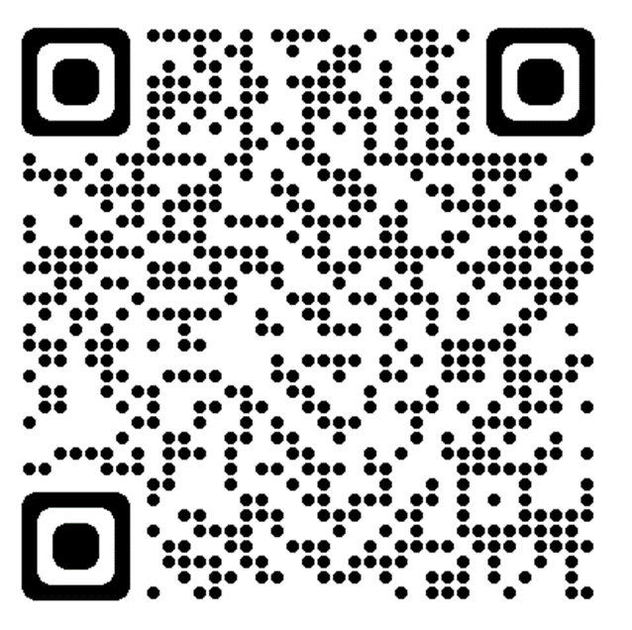
Infos
berufsmatura.so.ch
Anmeldeformulare
Termine
Broschüren
Musterprüfungen mit Lösungen

Slide 25
Wie geht es weiter?
Organisatorisches
Besuch von 2 Lektionen
20 Minuten Pause zw. den beiden Lektionen
2 Schulhäuser (GIBS / KBS)
Klappstühle als Sitzhilfe
Um 11.15: Treffpunkt Aula BBZ Klärung von weiteren Fragen
Hinweis auf
https://berufsmaturitaet.ch/de

Slide 26
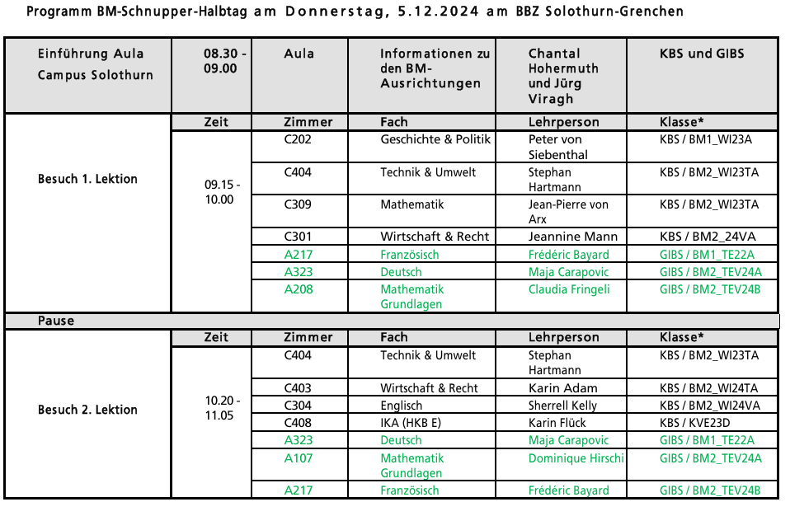

Slide 27
Viel Spass im Unterricht!

